Slide 1

1.主要思想
对于上界，类比概率p的分组思想，把相近的M分在一个组，每个组用decentralized scheme算法。
对于下界，借鉴

Slide 2

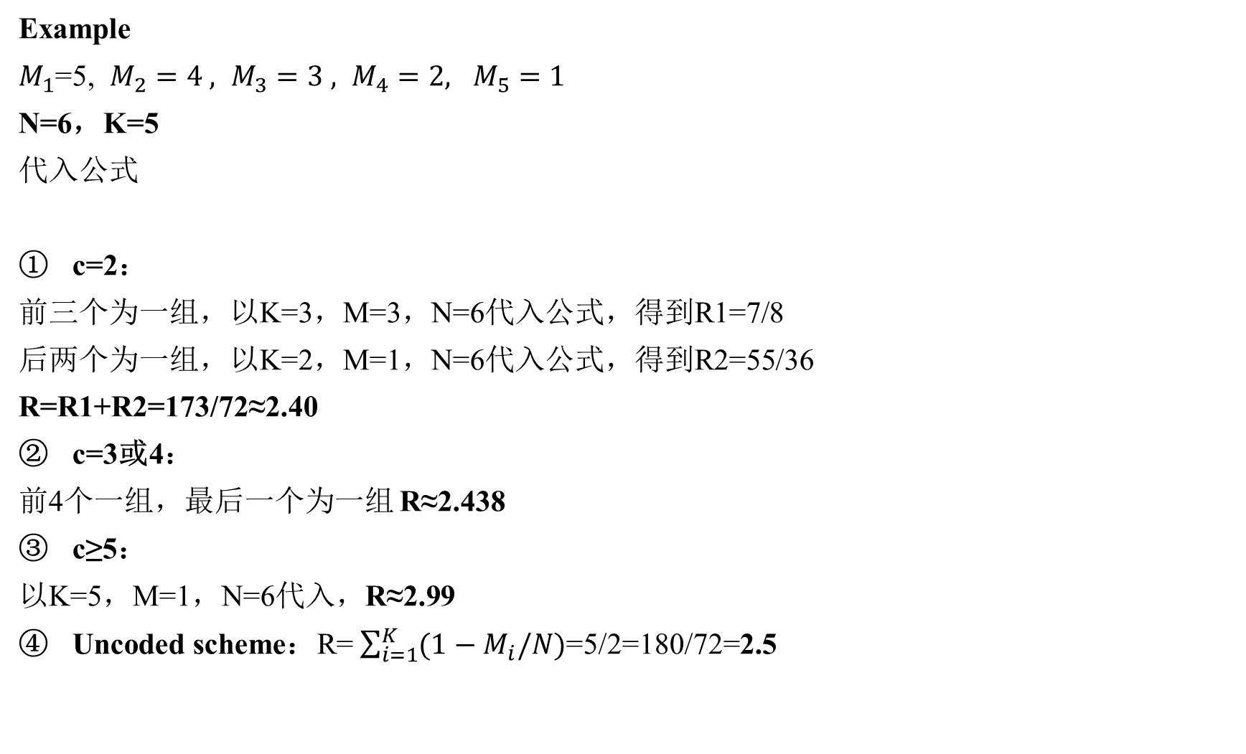
2.上界
Example
$M_{1}$=5, $M_{2}=4 , M_{3}=3 , M_{4}=2, M_{5}=1$
N=6，K=5
代入公式
c=2：
前三个为一组，以K=3，M=3，N=6代入公式，得到R1=7/8
后两个为一组，以K=2，M=1，N=6代入公式，得到R2=55/36
R=R1+R2=173/72≈2.40
c=3或4：
前4个一组，最后一个为一组 R≈2.438
c≥5：
以K=5，M=1，N=6代入，R≈2.99
Uncoded scheme：R= $\sum_{i=1}^{K}{(1−M_{i}/N})$=5/2=180/72=2.5

Slide 3
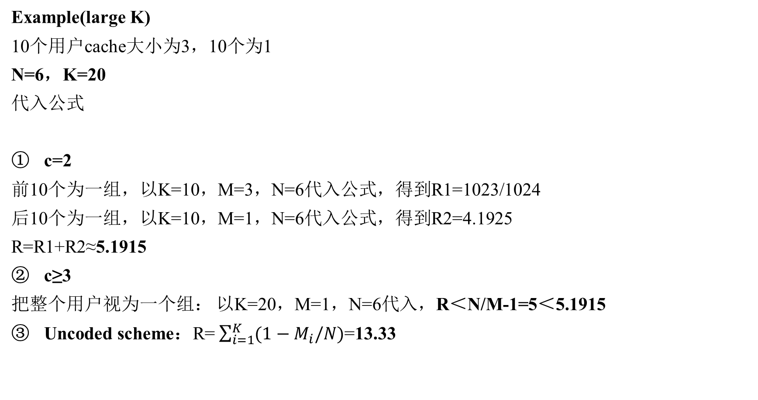
2.上界
Example(large K)
10个用户cache大小为3，10个为1
N=6，K=20
代入公式
c=2
前10个为一组，以K=10，M=3，N=6代入公式，得到R1=1023/1024
后10个为一组，以K=10，M=1，N=6代入公式，得到R2=4.1925
R=R1+R2≈5.1915
c≥3
把整个用户视为一个组： 以K=20，M=1，N=6代入，R＜N/M-1=5＜5.1915
Uncoded scheme：R= $\sum_{i=1}^{K}{(1−M_{i}/N})$=13.33

Slide 4
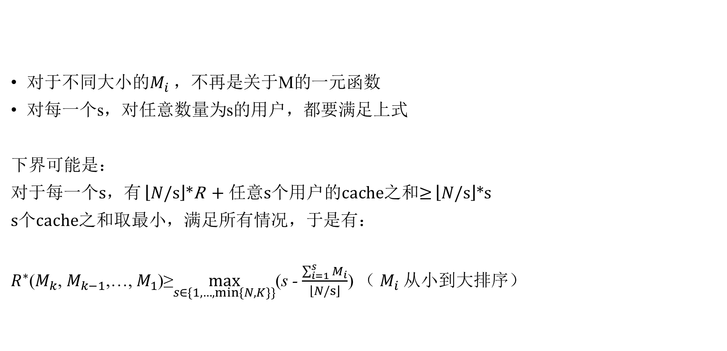
3.下界
对于不同大小的$M_{i}$，不再是关于M的一元函数
对每一个s，对任意数量为s的用户，都要满足上式
下界可能是：
对于每一个s，有 $\left\lfloor N/s\right\rfloor$*R + 任意s个用户的cache之和≥ $\left\lfloor N/s\right\rfloor$*s
s个cache之和取最小，满足所有情况，于是有：
$R^{∗}$($M_{k}$, $M_{k−1}$,…, $M_{1}$)≥$\max_{s∈\{1,…,min⁡\{N,K\}\}}$(s - $\frac{\sum_{i=1}^{s}{M_{i}}}{\left\lfloor N/s\right\rfloor }$) （ $M_{i}$从小到大排序）

Slide 5

3.下界
$R^{∗}$($M_{k}$, $M_{k−1}$,…, $M_{1}$)≥$\max_{s∈\{1,…,min⁡\{N,K\}\}}$(s - $\frac{\sum_{i=1}^{s}{M_{i}}}{\left\lfloor N/s\right\rfloor }$) （ $M_{i}$从小到大排序）
Example
$M_{1}$=5, $M_{2}=4 , M_{3}=3 , M_{4}=2, M_{5}=1$
K=5，N=6
s=2时取最大值R=1
K=5，N=20
s=4时取最大值R=2

Slide 6
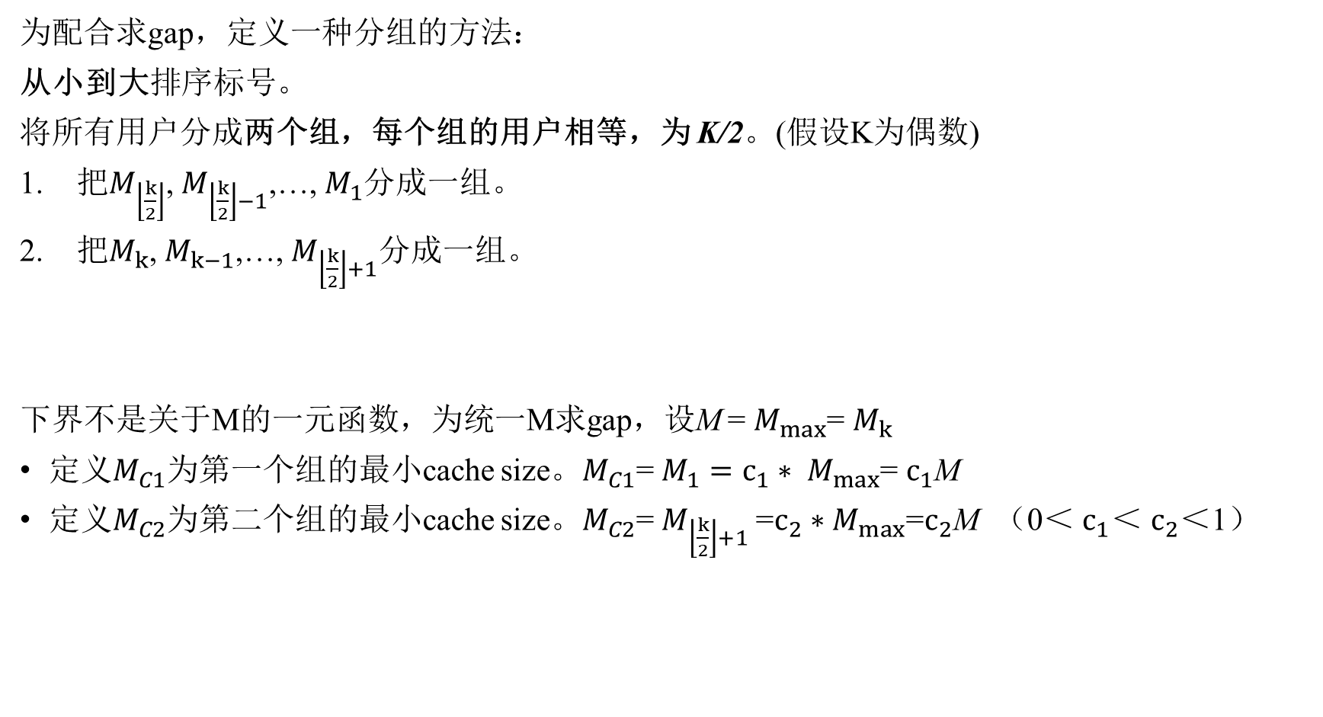
4.Gap
为配合求gap，定义一种分组的方法：
从小到大排序标号。
将所有用户分成两个组，每个组的用户相等，为 K/2。(假设K为偶数)
把$M_{\left\lfloor \frac{k}{2}\right\rfloor }$, $M_{\left\lfloor \frac{k}{2}\right\rfloor −1}$,…, $M_{1}$分成一组。
把$M_{k}$, $M_{k−1}$,…, $M_{\left\lfloor \frac{k}{2}\right\rfloor +1}$分成一组。
下界不是关于M的一元函数，为统一M求gap，设M = $M_{max}$= $M_{k}$
定义$M_{C1}$为第一个组的最小cache size。$M_{C1}$= $M_{1}=c_{1}∗ M_{max}$= $c_{1}$M
定义$M_{C2}$为第二个组的最小cache size。$M_{C2}$= $M_{\left\lfloor \frac{k}{2}\right\rfloor +1}$=$c_{2}∗M_{max}$=$c_{2}$M （0＜ $c_{1}＜$ $c_{2}$＜1）

Slide 7

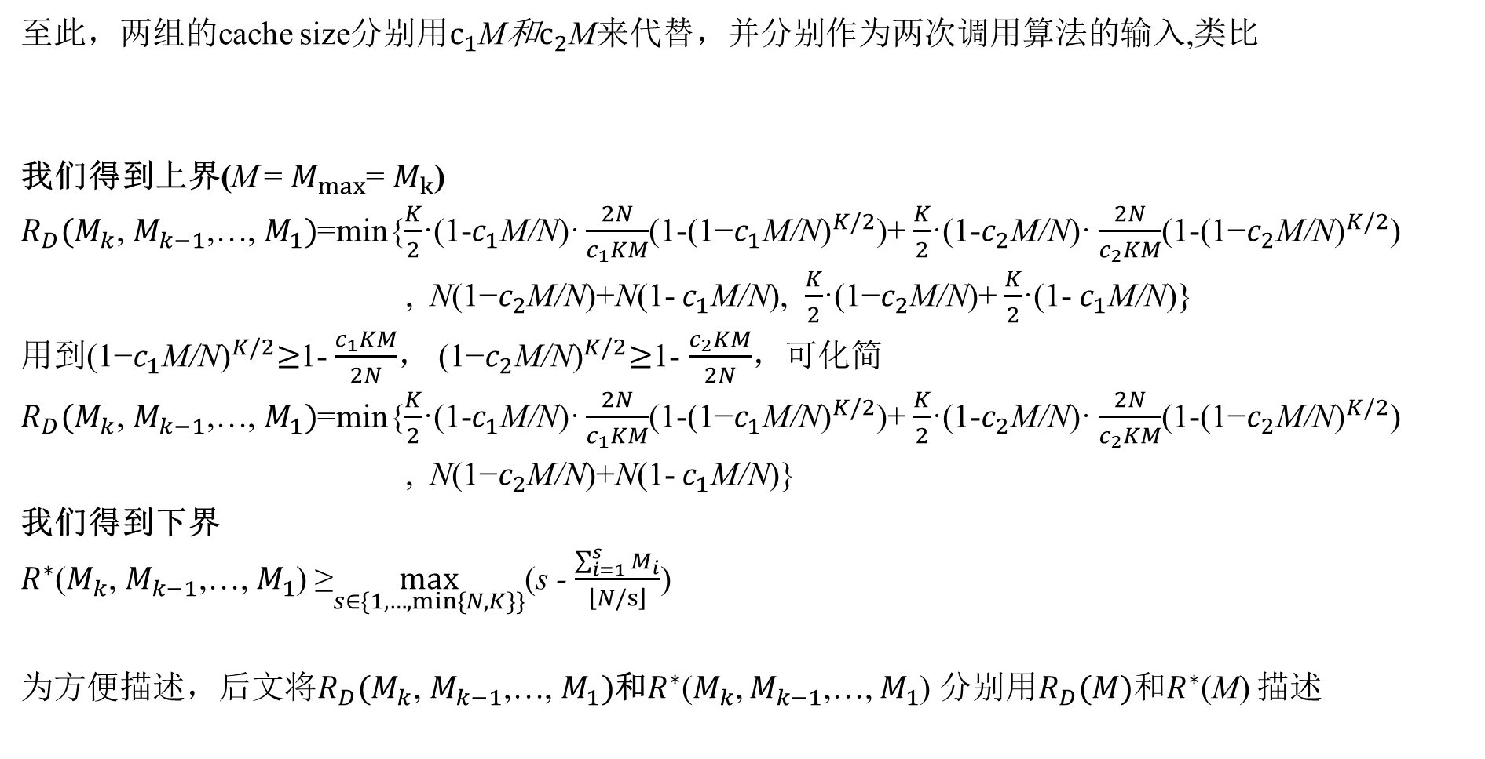
4.Gap
至此，两组的cache size分别用$c_{1}$M和$c_{2}$M来代替，并分别作为两次调用算法的输入,类比
我们得到上界(M = $M_{max}$= $M_{k}$)
$R_{D}(M_{k}\text{, }M_{k−1}\text{,…, }M_{1})$=min{$\frac{K}{2}$·(1-$c_{1}$M/N)· $\frac{2N}{c_{1}KM}$(1-${\text{(1−}c_{1}\text{M}\text{/}\text{N}\text{)}}^{K/2}$)+ $\frac{K}{2}$·(1-$c_{2}$M/N)· $\frac{2N}{c_{2}KM}$(1-${\text{(1−}c_{2}\text{M}\text{/}\text{N}\text{)}}^{K/2}$)
, N($\text{1−}c_{2}\text{M}\text{/}\text{N}$)+N(1- $c_{1}\text{M}\text{/}\text{N}$), $\frac{K}{2}$·($\text{1−}c_{2}\text{M}\text{/}\text{N}$)+ $\frac{K}{2}$·(1- $c_{1}\text{M}\text{/}\text{N}$)}
用到${\text{(1−}c_{1}\text{M}\text{/}\text{N}\text{)}}^{K/2}≥$1- $\frac{c_{1}KM}{2N}$， ${\text{(1−}c_{2}\text{M}\text{/}\text{N}\text{)}}^{K/2}≥$1- $\frac{c_{2}KM}{2N}$，可化简
$R_{D}(M_{k}\text{, }M_{k−1}\text{,…, }M_{1})$=min{$\frac{K}{2}$·(1-$c_{1}$M/N)· $\frac{2N}{c_{1}KM}$(1-${\text{(1−}c_{1}\text{M}\text{/}\text{N}\text{)}}^{K/2}$)+ $\frac{K}{2}$·(1-$c_{2}$M/N)· $\frac{2N}{c_{2}KM}$(1-${\text{(1−}c_{2}\text{M}\text{/}\text{N}\text{)}}^{K/2}$)
, N($\text{1−}c_{2}\text{M}\text{/}\text{N}$)+N(1- $c_{1}\text{M}\text{/}\text{N}$)}
我们得到下界
$R^{∗}$($M_{k}$, $M_{k−1}$,…, $M_{1}$) ≥$\max_{s∈\{1,…,min⁡\{N,K\}\}}$(s - $\frac{\sum_{i=1}^{s}{M_{i}}}{\left\lfloor N/s\right\rfloor }$)
为方便描述，后文将$R_{D}(M_{k}\text{, }M_{k−1}\text{,…, }M_{1})$和$R^{∗}$($M_{k}$, $M_{k−1}$,…, $M_{1}$) 分别用$R_{D}(M)和R^{∗}$(M) 描述

Slide 8
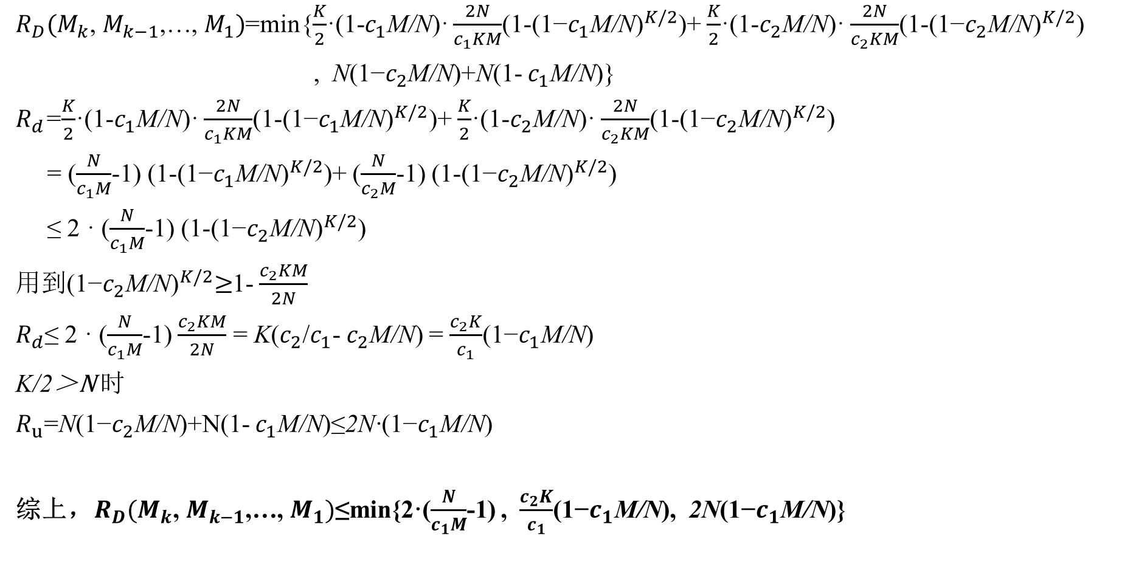
4.Gap(上界)
$R_{D}(M_{k}\text{, }M_{k−1}\text{,…, }M_{1})$=min{$\frac{K}{2}$·(1-$c_{1}$M/N)· $\frac{2N}{c_{1}KM}$(1-${\text{(1−}c_{1}\text{M}\text{/}\text{N}\text{)}}^{K/2}$)+ $\frac{K}{2}$·(1-$c_{2}$M/N)· $\frac{2N}{c_{2}KM}$(1-${\text{(1−}c_{2}\text{M}\text{/}\text{N}\text{)}}^{K/2}$)
, N($\text{1−}c_{2}\text{M}\text{/}\text{N}$)+N(1- $c_{1}\text{M}\text{/}\text{N}$)}
$R_{d}$=$\frac{K}{2}$·(1-$c_{1}$M/N)· $\frac{2N}{c_{1}KM}$(1-${\text{(1−}c_{1}\text{M}\text{/}\text{N}\text{)}}^{K/2}$)+ $\frac{K}{2}$·(1-$c_{2}$M/N)· $\frac{2N}{c_{2}KM}$(1-${\text{(1−}c_{2}\text{M}\text{/}\text{N}\text{)}}^{K/2}$)
= ($\frac{N}{c_{1}M}$-1) (1-${\text{(1−}c_{1}\text{M}\text{/}\text{N}\text{)}}^{K/2}$)+ ($\frac{N}{c_{2}M}$-1) (1-${\text{(1−}c_{2}\text{M}\text{/}\text{N}\text{)}}^{K/2}$)
≤ 2 · ($\frac{N}{c_{1}M}$-1) (1-${\text{(1−}c_{2}\text{M}\text{/}\text{N}\text{)}}^{K/2}$)
用到${\text{(1−}c_{2}\text{M}\text{/}\text{N}\text{)}}^{K/2}≥$1- $\frac{c_{2}KM}{2N}$
$R_{d}$≤ 2 · ($\frac{N}{c_{1}M}$-1) $\frac{c_{2}KM}{2N}$ = K($c_{2}$/$c_{1}$- $c_{2}$M/N) = $\frac{c_{2}K}{c_{1}}$($\text{1−}c_{1}\text{M}\text{/}\text{N}$)
K/2＞N 时
$R_{u}$=N($\text{1−}c_{2}\text{M}\text{/}\text{N}$)+N(1- $c_{1}\text{M}\text{/}\text{N}$)≤2N·($\text{1−}c_{1}\text{M}\text{/}\text{N}$)
综上，$R_{D}(M_{k}\text{, }M_{k−1}\text{,…, }M_{1})$≤min{2·($\frac{N}{c_{1}M}$-1) , $\frac{c_{2}K}{c_{1}}$($\text{1−}c_{1}\text{M}\text{/}\text{N}$), 2N($\text{1−}c_{1}\text{M}\text{/}\text{N}$)}

Slide 9
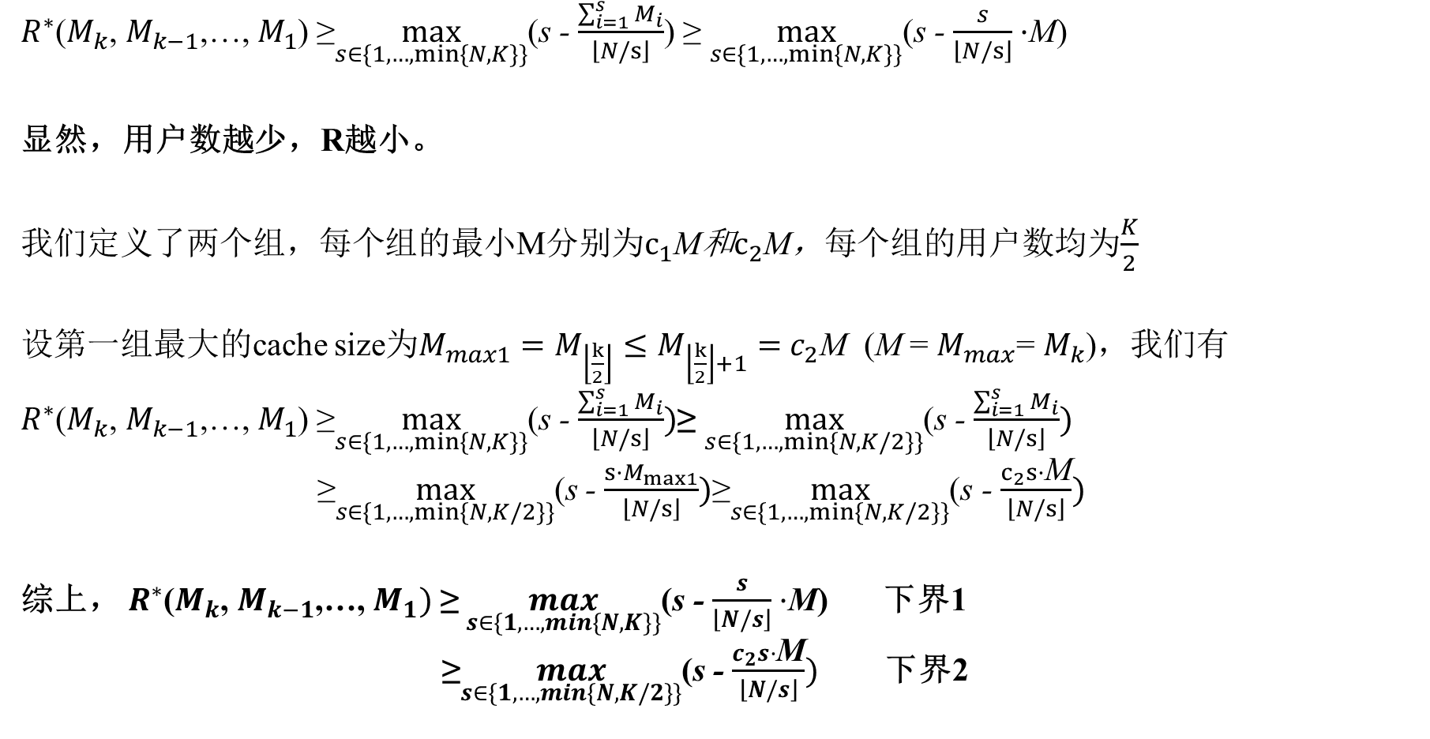
4.Gap(下界)
$R^{∗}$($M_{k}$, $M_{k−1}$,…, $M_{1}$) ≥$\max_{s∈\{1,…,min⁡\{N,K\}\}}$(s - $\frac{\sum_{i=1}^{s}{M_{i}}}{\left\lfloor N/s\right\rfloor }$) ≥ $\max_{s∈\{1,…,min⁡\{N,K\}\}}$(s - $\frac{s}{\left\lfloor N/s\right\rfloor }·$M)
显然，用户数越少，R越小。
我们定义了两个组，每个组的最小M分别为$c_{1}$M和$c_{2}$M，每个组的用户数均为$\frac{K}{2}$
设第一组最大的cache size为$M_{max1}=M_{\left\lfloor \frac{k}{2}\right\rfloor }≤M_{\left\lfloor \frac{k}{2}\right\rfloor +1}=$ $c_{2}$M (M = $M_{max}$= $M_{k}$)，我们有
$R^{∗}$($M_{k}$, $M_{k−1}$,…, $M_{1}$) ≥$\max_{s∈\{1,…,min⁡\{N,K\}\}}$(s - $\frac{\sum_{i=1}^{s}{M_{i}}}{\left\lfloor N/s\right\rfloor })$≥ $\max_{s∈\{1,…,min⁡\{N,K/2\}\}}$(s - $\frac{\sum_{i=1}^{s}{M_{i}}}{\left\lfloor N/s\right\rfloor })$
≥$\max_{s∈\{1,…,min⁡\{N,K/2\}\}}$(s - $\frac{s{·M}_{max1}}{\left\lfloor N/s\right\rfloor })$≥$\max_{s∈\{1,…,min⁡\{N,K/2\}\}}$(s - $\frac{c_{2}s·\text{M}}{\left\lfloor N/s\right\rfloor })$
综上， $R^{∗}$($M_{k}$, $M_{k−1}$,…, $M_{1})$ ≥ $\max_{s∈\{1,…,min⁡\{N,K\}\}}$(s - $\frac{s}{\left\lfloor N/s\right\rfloor }·$M) 下界1
≥$\max_{s∈\{1,…,min⁡\{N,K/2\}\}}$(s - $\frac{c_{2}s·\text{M}}{\left\lfloor N/s\right\rfloor })$ 下界2

Slide 10

4.Gap
min{N,K}≤8时
$R_{D}(M)$≤min{$\frac{c_{2}K}{c_{1}},2N$}($\text{1−}c_{1}\text{M}\text{/}\text{N}$)
s取1,用下界2
$R^{∗}$(M)≥1 - $\frac{c_{2}\text{M}}{N}$
gap≤ min$\{\frac{c_{2}K}{c_{1}},2N\}\frac{\text{(1−}c_{1}\text{M}\text{/}\text{N}\text{)}}{\text{1}\text{ − }\frac{c_{2}\text{M}}{N}}$= min$\{\frac{c_{2}K}{c_{1}},2N\}\frac{\text{N}\text{−}c_{1}\text{M}}{\text{N}\text{ −}c_{2}\text{M}}$≤ min$\{\frac{c_{2}K}{c_{1}},2N\}\frac{\text{N}\text{−}c_{1}\text{N}}{\text{N}\text{ −}c_{2}\text{N}}$= min$\{\frac{c_{2}K}{c_{1}},2N\}\frac{\text{1}\text{−}c_{1}}{\text{1}\text{−}c_{2}}$
≤ min{$\frac{8c_{2}(\text{1}\text{−}c_{1})}{c_{1}(\text{1}\text{−}c_{2})}$, $\frac{16(\text{1}\text{−}c_{1})}{\text{1}\text{−}c_{2}}$}

Slide 11
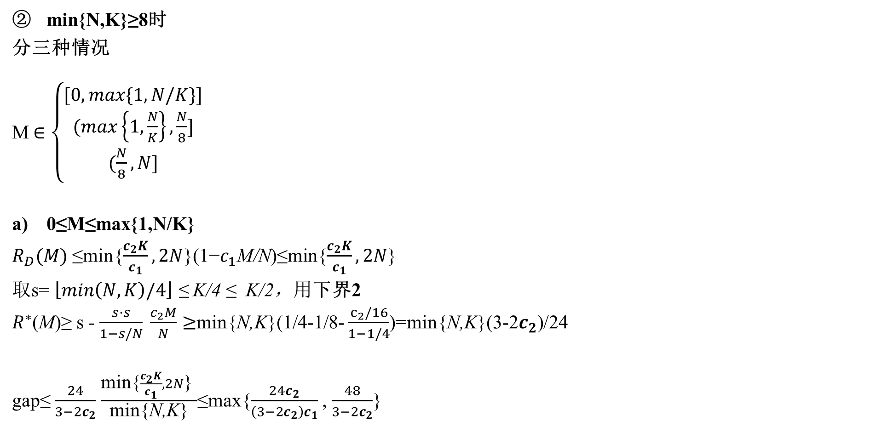
4.Gap
min{N,K}≥8时
分三种情况
M$∈\left\{\begin{aligned}[0,max\{1,N/K\}] \\ (max\left\{1,\frac{N}{K}\right\},\frac{N}{8}] \\ (\frac{N}{8},N]\end{aligned}\right.$
0≤M≤max{1,N/K}
$R_{D}(M)$ ≤min{$\frac{c_{2}K}{c_{1}},2N$}($\text{1−}c_{1}\text{M}\text{/}\text{N}$)≤min{$\frac{c_{2}K}{c_{1}},2N$}
取s= $\left\lfloor min\left(N,K\right)/4\right\rfloor$ ≤ K/4 ≤ K/2，用下界2
$R^{∗}$(M)≥ s - $\frac{s·s}{1−s/N} \frac{c_{2}M}{N}≥$min{N,K}(1/4-1/8- $\frac{c_{2}/16}{1−1/4}$)=min{N,K}(3-2$c_{2}$)/24
gap≤ $\frac{24}{3−2c_{2}}$ $\frac{\text{min}\text{\{}\frac{c_{2}K}{c_{1}},2N\text{\} }}{\text{min}\text{\{}\text{N}\text{,}\text{K}\text{\}}}$≤max{$\frac{24c_{2}}{\left(3−2c_{2}\right)c_{1}}$ , $\frac{48}{3−2c_{2}}$}

Slide 12

4.Gap
min{N,K}≥8时
max{1,N/K} ≤M≤N/8
$R_{D}(M)$ ≤ 2·($\frac{N}{c_{1}M}$-1) ≤ $\frac{2N}{c_{1}M}$
取s= $\left\lfloor N/4M\right\rfloor$ ≤ K/4 ≤ K/2，用下界2
$R^{∗}$(M)≥ s - $\frac{s·s}{1−s/N} \frac{c_{2}M}{N}≥$ $\frac{N}{M}$(1/4-1/8- $\frac{c_{2}/16}{1−1/4}$)= $\frac{N}{M}$(3-2$c_{2}$)/24
gap≤ $\frac{48}{c_{1}(3−2c_{2})}$

Slide 13

4.Gap
min{N,K}≥8时
N/8 ≤M≤N
$R_{D}(M)$ ≤ 2·($\frac{N}{c_{1}M}$-1)
取s= 1，用下界2
$R^{∗}$(M)≥ $R^{∗}$(M)≥1 - $\frac{c_{2}\text{M}}{N}$
gap≤$\frac{\text{2·(}\frac{N}{c_{1}M}\text{−1)}}{\text{1}\text{ − }\frac{c_{2}\text{M}}{N}}$= $\frac{2}{c_{1}}·\frac{\text{N}}{\text{M}}·\frac{\text{N}\text{−}c_{1}\text{M}}{\text{N}\text{ −}c_{2}\text{M}}$≤ $\frac{2}{c_{1}}·8·\frac{\text{N}\text{−}c_{1}\text{N}}{\text{N}\text{ −}c_{2}\text{N}}$ = $\frac{\text{16}(1−c_{1})}{c_{1}(1−c_{2})}$

Slide 14

4.Gap
总结
min{N,K}≤8时
gap≤min{$\frac{8c_{2}(\text{1}\text{−}c_{1})}{c_{1}(\text{1}\text{−}c_{2})}$, $\frac{16(\text{1}\text{−}c_{1})}{\text{1}\text{−}c_{2}}$}
min{N,K}≥8时
0≤M≤max{1,N/K}
gap≤max{$\frac{24c_{2}}{\left(3−2c_{2}\right)c_{1}}$ , $\frac{48}{3−2c_{2}}$}
max{1,N/K} ≤M≤N/8
gap≤ $\frac{48}{c_{1}(3−2c_{2})}$
N/8 ≤M≤N
gap≤ $\frac{16(1−c_{1})}{c_{1}(1−c_{2})}$
综上，gap≤max{$\frac{48}{c_{1}(3−2c_{2})}$,$\frac{16(1−c_{1})}{c_{1}(1−c_{2})}$}

Slide 15
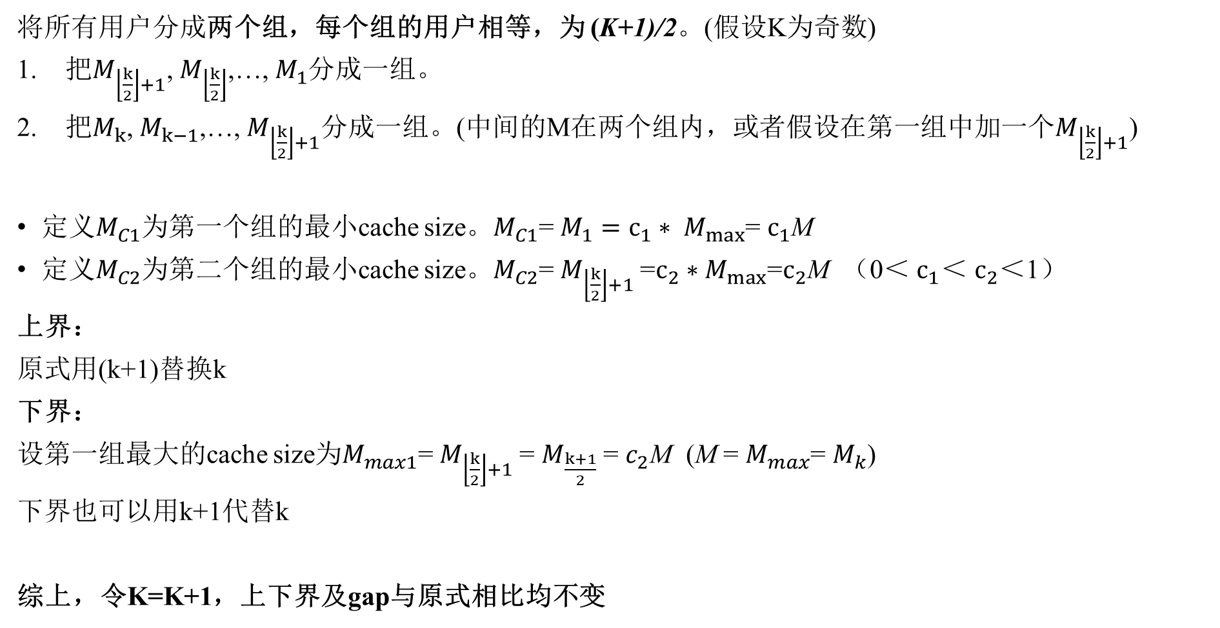
4.Gap
将所有用户分成两个组，每个组的用户相等，为 (K+1)/2。(假设K为奇数)
把$M_{\left\lfloor \frac{k}{2}\right\rfloor +1}$, $M_{\left\lfloor \frac{k}{2}\right\rfloor }$,…, $M_{1}$分成一组。
把$M_{k}$, $M_{k−1}$,…, $M_{\left\lfloor \frac{k}{2}\right\rfloor +1}$分成一组。(中间的M在两个组内，或者假设在第一组中加一个$M_{\left\lfloor \frac{k}{2}\right\rfloor +1}$)
定义$M_{C1}$为第一个组的最小cache size。$M_{C1}$= $M_{1}=c_{1}∗ M_{max}$= $c_{1}$M
定义$M_{C2}$为第二个组的最小cache size。$M_{C2}$= $M_{\left\lfloor \frac{k}{2}\right\rfloor +1}$=$c_{2}∗M_{max}$=$c_{2}$M （0＜ $c_{1}＜$ $c_{2}$＜1）
上界：
原式用(k+1)替换k
下界：
设第一组最大的cache size为$M_{max1}$= $M_{\left\lfloor \frac{k}{2}\right\rfloor +1}$= $M_{\frac{k+1}{2}}$= $c_{2}$M (M = $M_{max}$= $M_{k}$)
下界也可以用k+1代替k
综上，令K=K+1，上下界及gap与原式相比均不变

